Slide 1

我是谁
一名来自四川，就读于重庆邮电大学的大学生。

Slide 2
第二幕
喜欢的动漫：海贼王，火影忍者，妖精的尾巴，死神，浪客剑心 ……
下面为大家分享一些自己喜欢的话

Slide 3
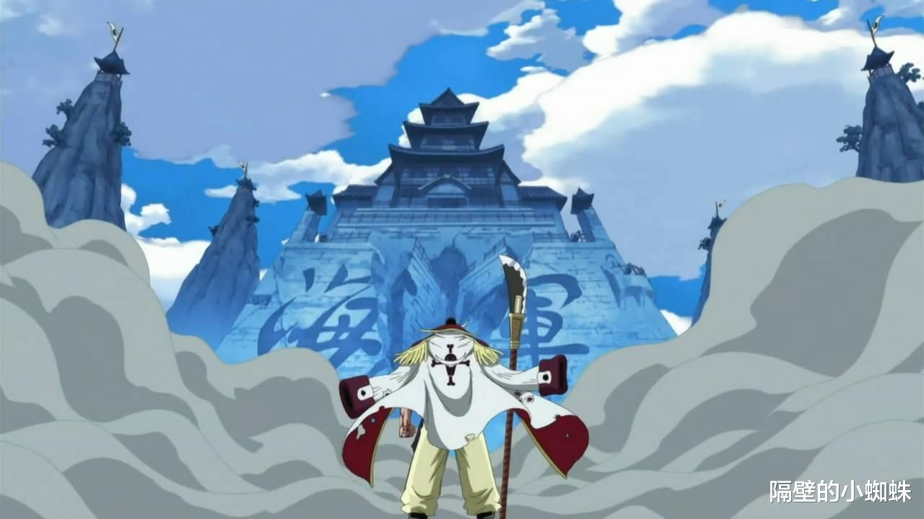
第三幕
我是旧时代的残党，新时代已经没有可以承载我的船了
——————白胡子

Slide 4
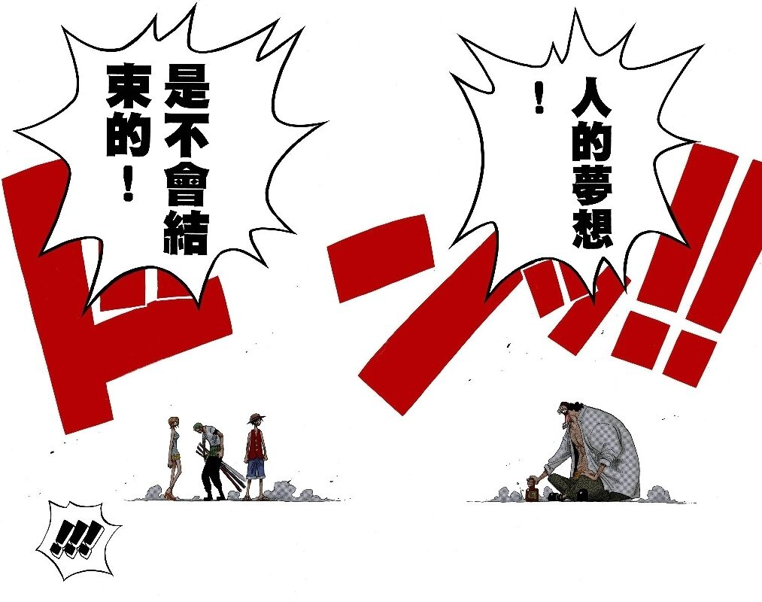
第四幕
人的梦想是不会结束的
——————黑胡子

Slide 5

第五幕
剑是凶器,剑技是杀人的伎俩,无论用多么美丽的语言去掩饰,那始终是事实

Slide 6
第六幕
一个无法贯彻自己信念的人,无论是生是死,都只能是一场悲剧

Slide 7
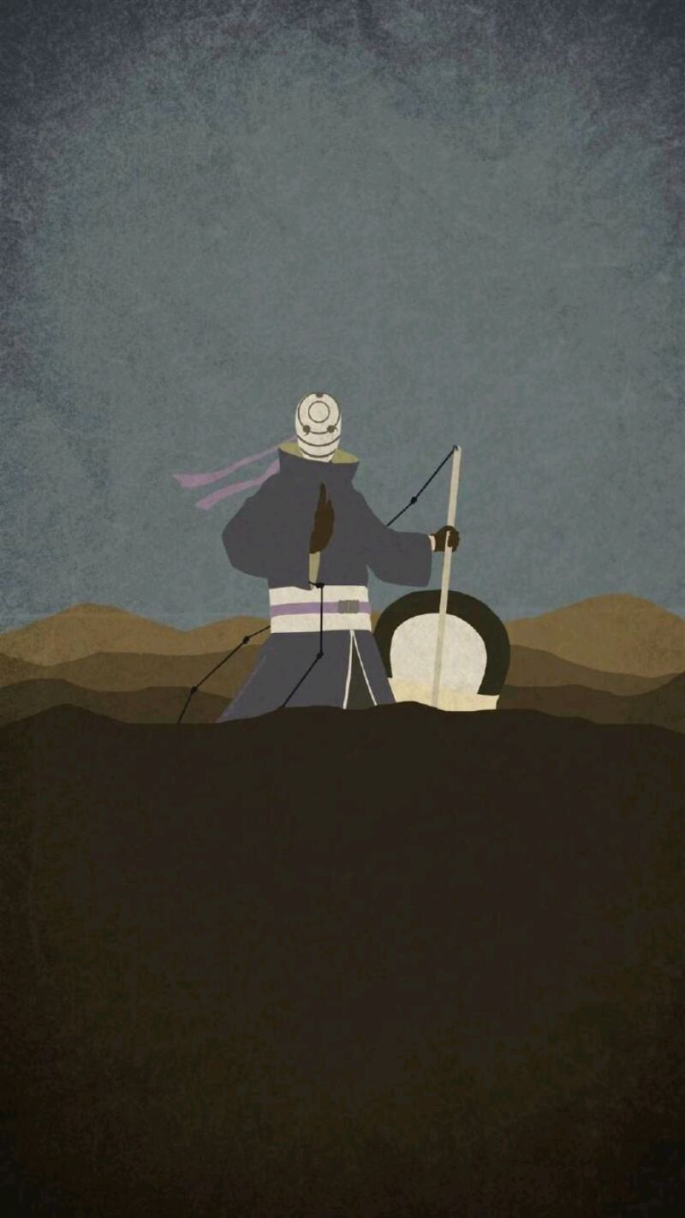
第七幕
人总是这样，越是没实力越爱说大话。
—————宇智波带土

Slide 8
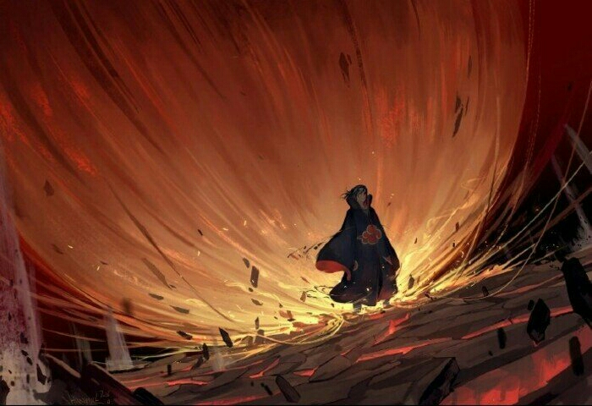
第八幕
忍者之所以为忍者，就是因为其经常要被迫作出残酷的选择。
————宇智波鼬

Slide 9
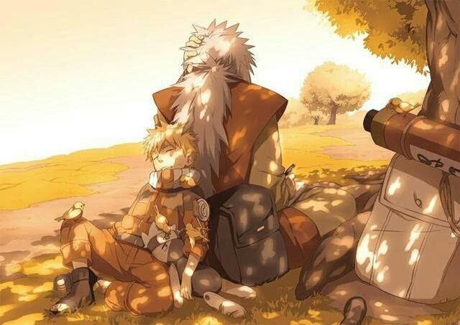
第九幕
对于忍者而言怎样活着无所谓，怎样死去才是最重要的。
————自来也

Slide 10
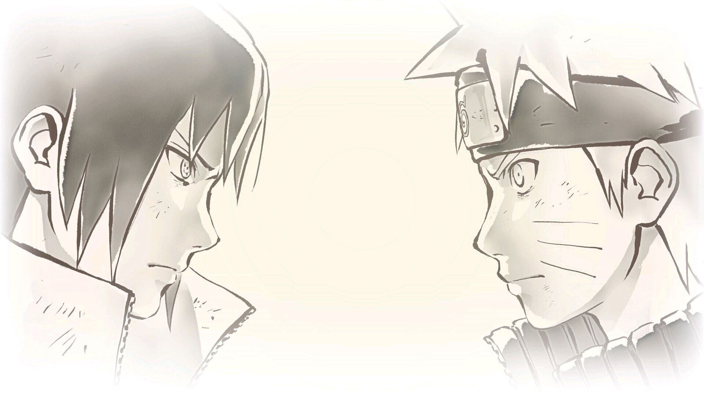
第十幕
我一向都是有话直说，这就是我的忍道！
——————漩涡鸣人

Slide 11
